Slide 1

Oplæg om optimering af den hygiejniske standard på skoletoiletter i Gladsaxe Kommune, 4. maj 2015, på Skoletoiletdagen, Rådet for bedre Hygiejne.
Fakta om Rengøringsservice, INSTA 800 og skoletoiletter
Rengøringsleverandøren, én aktør blandt mange
Optimering i Gladsaxe Kommune, vi skaber det sammen
Kontrol = Evaluering, feedback, forbedringer og skarpt fokus

Slide 2
Fakta om Rengøringsservice
Kerneopgaven er rengøringsservice på 2/3 af kommunens areal 180.000 m2 dagligt,156 rengøringskunder i kommunen, budget på ca. 57 mio. kr.
Vi er 172 rengøringsassistenter, 20 nationaliteter, 14 tilsynsass. på skoler og rådhus, 4 rengøringsledere med hver sit kundeområde, chauffør, rengøringsplanlægger, administrative medarbejdere og chef.
Vi har licens til Svanemærket og er virksomhedscertificeret i INSTA 800
Vi rengør dagligt 740 skoletoiletter på kvalitetsniveau 4, og har indtil 2014 udført ex. soignering på 185 af disse

Slide 3
”Har nogen nu klaget over klamme toiletter igen, så skulle I prøve at være den, der åbner toiletdøren kl. 5 om morgenen” ☺
Trods indsats og højt kvalitetsniveau løbende klager
Børn/forældre Skoleledelse
Serviceledere Reng.ass/tilsyn
Rengøringsledere Ejendomscenter
Rengøringsniveau, vedligeholdelsesstandard, adfærd

Slide 4
2014 drøftelser af de driftsmæssige konsekvenser af skolereformen
I budgetaftalen for 2015 afsættes 800.000 kr. til ex. soignering, kaldes nu hygiejnetilsyn – 156 toiletter udover de 185
Beregninger, planer, vejledninger, hvordan skal vi dokumentere?
Ejendomscentret arbejder på renoveringsplan til politisk godkendelse
Skoleafdelingen, Ejendomscentret og Rengøringsservice ved samme bord, nu skal der samskabes og handles

Slide 5
Vedtagne kriterier for ”Nutidig standard” af elevtoiletter
Toilettet er et selvstændigt rum med vægge fra gulv og loft (ikke spanske vægge).
Overflader er glatte og hele, alle overflader fremstår intakte.
På længere sigt nedlægges urinaler.
Gulvet, herunder gulvafløbet, er rengøringsvenligt.
Saniteten er lys og rengøringsvenligt. Der skal være fuget mellem toilet og gulv. Ved nyetablering skal det, som udgangspunkt være vægthængte toiletter og håndvaske, der slutter til tæt mod væg.
Funktionelt blandingsbatteri i god stand. Ved nyetablering opsættes berøringsfrie armaturer.
God belysning.
Funktionel sæbe og håndklæde dispenser.
Godt hygiejne system, som er lukket (ikke ”madame poser”).
God ventilation.
Spejle i god stand – og ved nyetablering skal spejlene være indbyggede.
Rengøringsvenligt og let demonterbart toiletbræt
Toilettet skal ligge i rimelig afstand til elevens undervisningslokale

Slide 6
Fysisk gennemgang af samtlige skoletoiletter – alle var der: skolens leder og serviceleder, rengøringsleder og tilsynsassistent fra Rengøringsservice, leder fra skoleafdelingen i forvaltningen, arkitekt og konduktør fra Ejendomscentret
Rengøringsleder noterer alle mangler ift. tidssvarende standard i det digitale INSTA 800 kontrolsystem – samlet rapport til deltagende afdelinger
Ejendomscentret fremlægger storstilet plan for renovering, 14 mio.
er nu i høring hos skolebestyrelserne

Slide 7
Rengøringservice igangsætter ex. soignering og optimerer den eksisterende – assistenterne motiveres af fortællingen, det handler om rammerne for børns trivsel og læring
Kontrolsystemet Pancomp afprøves – reng.ass. Dokumenterer opgaveløsningen med håndsæt og markører på toiletter
Vi beslutter at indføre fuld INSTA 800 kontrol på samtlige skoletoiletter ved de kvartalsvise kvalitetskontroller
Evalueringen er samstemmende fra reng.ass, skoleledere og rengøringsledere – niveauet er forbedret, lugtgener mindre, alle har fået fornyet fokus og toiletter er det nye samtaleemne – ikke som klamme toiletter, men som rum vi skal værne særligt om

Slide 8
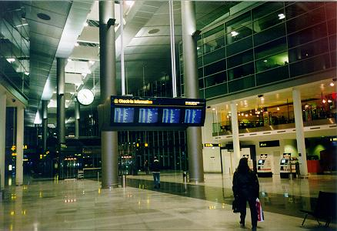
Har vi løst problemet nu ? – Nej, men vi har godt fat!
Transitkompetence
Evnen til at finde vej og paratheden til at bevæge sig, når der er udkald.
- AnneMette Digman

Slide 9
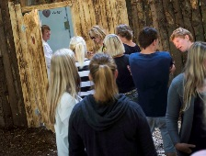
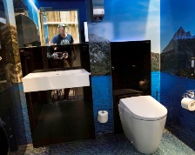
På Skanderborg festival 2014 – man stod gerne i kø i halve timer for at komme på luksus toilet med hygiejnetilsyn mellem hvert besøg!

